Slide 1

Báo cáo môn học: Mẫu thiết kế phần mềm
Giáo viên hướng dẫn: TS. Nguyễn Thị Thu Trang
TS. Bùi Thị Mai Anh
Nhóm thực hiện: Nhóm 1
Lương Thái Nam 20194126
Lê Minh Vũ 20194212
Nguyễn Xuân Sơn 20194160
Trần Văn Quang 20194147

Slide 2
Nội dung trình bày
Phân công công việc
Tổng quan
Đánh giá thiết kế cũ
3.1. Vi phạm low coupling
3.2. Vi phạm high cohesion
3.3. Vi phạm SOLID
3.4. Clean code
Các yêu cầu phát sinh trong tương lai
Tổng kết

Slide 3
Phân công công việc
Thành viên | Công việc
Lương Thái Nam | Yêu cầu 4: Thay đổi cách tính khoảng cách, sử dụng thư viện mới Yêu cầu 6: Thay đổi công thức tính phí vận chuyển
Lê Minh Vũ | Yêu cầu 1: Thêm mặt hàng Media mới: AudioBook Yêu cầu 2: Thêm màn hình: Xem chi tiết sản phẩm
Nguyễn Xuân Sơn | Yêu cầu 5: Thêm phương thức thanh toán mới: Thẻ nội địa (Domestic Card)
Trần Văn Quang | Yêu cầu 3: Thay đổi yêu cầu khi load giao diện

Slide 4
2. Tổng quan
Phần mềm là một cửa hàng online có tên là AIMS giúp người dùng đặt hàng các sản phẩm đa phương tiện như sách, đĩa CD, đĩa DVD từ cửa hàng.
Đánh giá sơ bộ:
Phần mềm đã đáp ứng được các chức năng cơ bản tại thời điểm hiện tại, có thể đưa vào sử dụng và vận hành.
Tuy nhiên vẫn chưa đảm bảo một thiết kế tốt như high cohesion, low coupling hay tuân thủ nguyên lý SOLID
=> Khi mở rộng hay thay đổi sẽ gặp nhiều khó khăn

Slide 5
2. Tổng quan
Các chức năng hiện có của phần mềm:
Xem danh sách các sản phẩm đang có trong cửa hàng
Thêm các sản phẩm trong danh mục vào giỏ hàng
Điền thông tin thanh toán đơn hàng, xác định địa chỉ giao hàng và hướng dẫn giao hàng

Slide 6
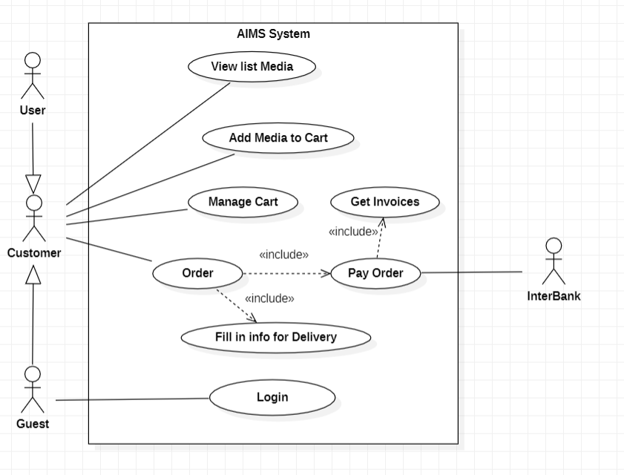
2. Tổng quan
Biểu đồ Usecase của phần mềm

Slide 7
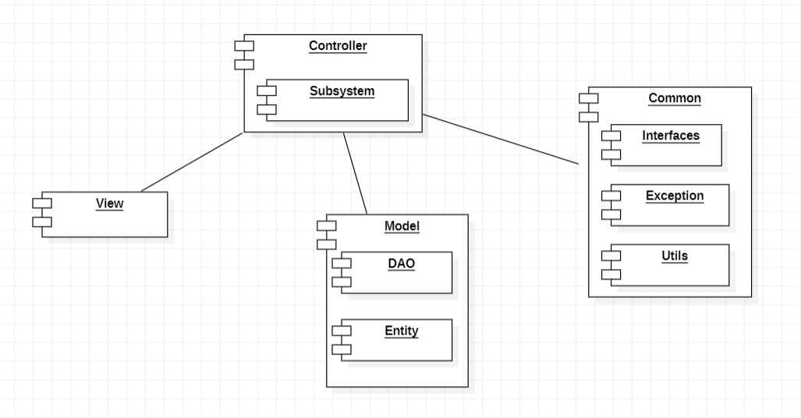
2. Tổng quan
Cấu trúc mã nguồn - MVC:

Slide 8
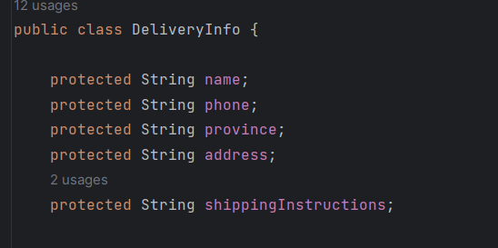
3. Đánh giá thiết kế cũ
3.1. Vi phạm low coupling
Content coupling:
Các thuộc tính trong class entity.shipping.DeliveryInfo có phạm vi truy cập là protected nhưng lại không có lớp nào kế thừa.
=> các lớp trong cùng package shipping có thể truy cập và sửa đổi

Slide 9
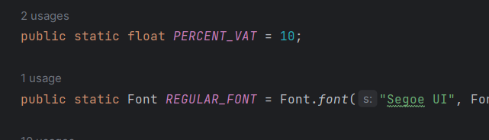
3. Đánh giá thiết kế cũ
3.1. Vi phạm low coupling
Common coupling:
Trong class views.screen.ViewsConfig.java là các biến dùng chung cho cả hệ thống nhưng không được khai báo là final.
=> Khi khai báo biến static để dùng chung cho cả hệ thống, biến nên được khai báo là hằng số final để tránh việc bị thay đổi khi hệ thống vận hành
Class controller.SessionInformation có nhiều lớp tham gia dùng chung và sử đổi dữ liệu trong lớp này
=> Việc nhiều lớp có thể thay đổi dữ liệu này khiến khó để quản lý trạng thái dữ liệu

Slide 10
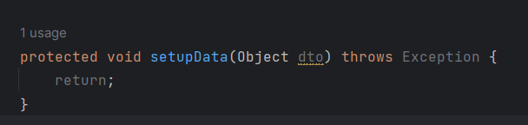
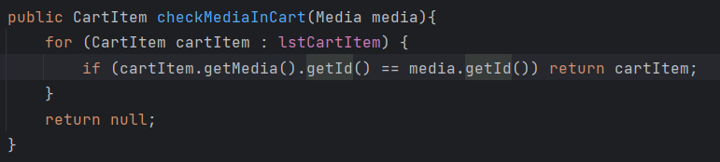
3. Đánh giá thiết kế cũ
3.1. Vi phạm low coupling
Control coupling: Không vi phạm
Stamp coupling:
Trong class views.screen.intro.IntroScreenHandler tham số của method setupData đang có kiểu dữ liệu là Object trong khi chưa được sử dụng
=> dẫn đến việc truyền dữ liệu vào hàm là dư thừa
Trong class entity.cart.Cart.java tham số của method checkMediaInCart đang có kiểu dữ liệu là Media trong khi chỉ cần dùng tới trường id của Media là đủ
=> dẫn đến dư thừa dữ liệu
v.v.
Data coupling: Vi phạm rất nhiều tuy nhiên không quá quan trọng vì đây là mức độ coupling chấp nhận được

Slide 11
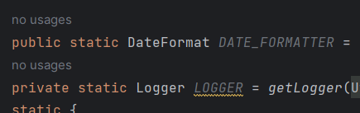
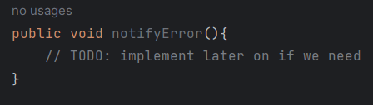
3. Đánh giá thiết kế cũ
3.2. Vi phạm high cohesion
Co-incidental cohesion:
Nhiều nơi khai báo biến LOGGER nhưng không sử dụng tới
Trong class views.screen.shipping method notifyError của class được khai báo nhưng không được sử dụng và cũng không có phần cài đặt
v.v.
Logical cohesion:
Trong class utils.ApplicationProgrammingInterface.java các methods post và get trong module chỉ liên kết với nhau về logic gọi API ngoài hệ thống chứ không liên kết về chức năng
Temporal cohesion: Không vi phạm

Slide 12
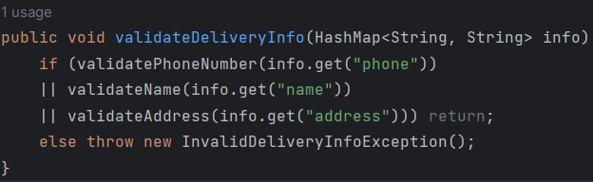
3. Đánh giá thiết kế cũ
3.2. Vi phạm high cohesion
Procedure cohesion:
Trong class controller.PlaceOrderController.java các methods validateDeliveryInfo, validatePhoneNumber, validateName và validateAddress có cùng liên kết về chức năng validate dữ liệu, nhưng đây không phải mục đích của class cha
=> Nên tách thành hàm helper riêng
Communicational cohesion: Không vi phạm
Sequential cohesion: Không vi phạm

Slide 13
3. Đánh giá thiết kế cũ
3.3. Vi phạm SOLID
Single Responsibility Principle (SRP)
Class controller.AuthenticationController có nhiệm vụ xử lý logic authenticate nhưng lại bao gồm nhiệm vụ sinh mã băm MD5
Class entity.shipping.DeliveryInfo là một entity, có chỉ nên có nhiệm vụ chứa thông tin chứ không không nên có cả nhiệm vụ tính toán chi phí vận chuyển
Class controller.PlaceOrderController có nhiệm vụ xử lý yêu cầu đặt hàng, tạo hóa đơn của người dùng nhưng có thêm chức năng validate không phải nhiệm vụ của nó.

Slide 14
3. Đánh giá thiết kế cũ
3.3. Vi phạm SOLID
Open Closed Principle (OCP)
Các class entity.payment.PaymentTransaction, entity.payment.CreditCard, controller.PaymentController. Trong các class này đang phụ thuộc trực tiếp vào CreditCard => nếu có phát sinh về chức năng payment sẽ dẫn tới sửa đổi mã
nguồn
Classcontroller.PlaceOrderController đang phụ trược tiếp vào class DistanceCalculator của thư viện bên ngoài
=> muốn thêm các cách tính khoảng cách khác thì bắt buộc phải thay đổi code dẫn đến vi phạm OCP
Liskov Substitution Principle (LSP): Không vi phạm
Interface Segregation Principle (ISP): Không vi phạm

Slide 15
3. Đánh giá thiết kế cũ
3.3. Vi phạm SOLID
Dependency Inversion Principle (DIP):
Các class controller.PaymentController, subsystem, entity.payment.PaymentTransaction và InterbankSubsystem đang phụ thuộc trực tiếp vào CreditCard
=> Những vi phạm trên sẽ khiến hệ thống trong tương lai khó khăn hơn trong việc mở rộng và phát triển.

Slide 16
3. Đánh giá thiết kế cũ
3.4. Clean code
3.4.1 Clean name
Phương thức validatePhoneNumber() trong lớp controller.PlaceOrderController tại phép if-else có sử dụng số ‘10’ số này chưa thể hiện được ý nghĩa sử dụng, do đó ta sinh thêm một biến hằng số quy định ý nghĩa này, biến có tên lengthPhoneNumber
Phương thức get() trong lớp utils.ApplicationProgrammingInterface có biến ‘in’ biến chưa thể hiện rõ ý nghĩa, do đó đổi tên thành "bufferedReader" cho biết rõ rằng biến đó là một thể hiện của lớp BufferedReader và được sử dụng để đọc dữ liệu từ một luồng đầu vào.

Slide 17
3. Đánh giá thiết kế cũ
3.4. Clean code
3.4.2 Clean method/function
Method getCurrentQuantity() không sử dụng tham số id được truyền vào -> Cần đổi Statement thành PreparedStatement và sử dụng tham số id
3.4.3 Clean Class
Các class entity.media.(CD, Book, DVD) có các thuộc tính chưa có phạm vi truy cập nên cần phải bổ xung
Các class được khai báo nhưng không được sử dụng như OrderDAO, OrderItermDAO, InvoiceDAO
Các thuộc tính/phương thức được khai báo nhưng không sử dụng như thuộc tính DATE_FORMATTER của lớp Utils, phương thức saveInvoice() của lớp entity.Invoice

Slide 18
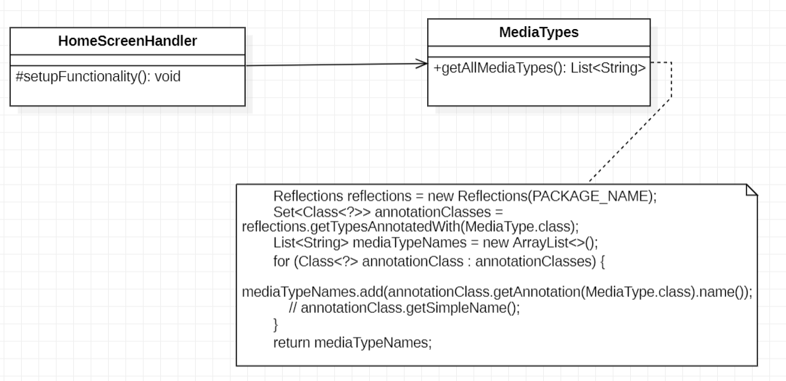
4. Các đề xuất cải tiến
4.1. Đề xuất khi phát sinh thêm một loại Media mới
Sử dụng Reflections để lấy các class hiện đang có trong “entity.media” và tiến hành lấy tên của từng class để đưa vào HomeScreenHandler tiến hành xử lý ra giao diện.

Slide 19
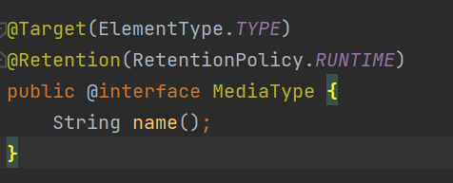
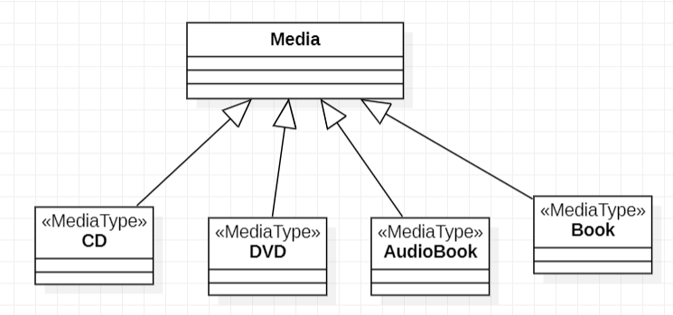
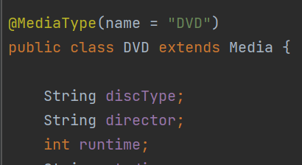
4. Các đề xuất cải tiến
4.1. Đề xuất khi phát sinh thêm một loại Media mới
Java Annotation, chúng ta có thể tạo ra một annotation riêng của mình để phục vụ cho việc đánh dấu từng loại Media

Slide 20
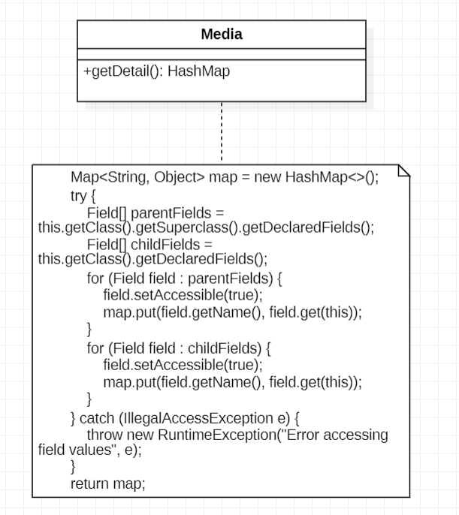
4. Các đề xuất cải tiến
4.2. Đề xuất khi thêm màn hình: Xem chi tiết sản phẩm
Thêm method để lấy thông tin chi tiết ở trong Media. Trong getDetails, sử dụng Reflection Field cho việc lấy các trường được khai báo trong class.
Tương tự đề xuất 1, có thể thêm annotation để lấy tên của từng thuộc tính, phục vụ cho việc đổi tên hiển thị.

Slide 21
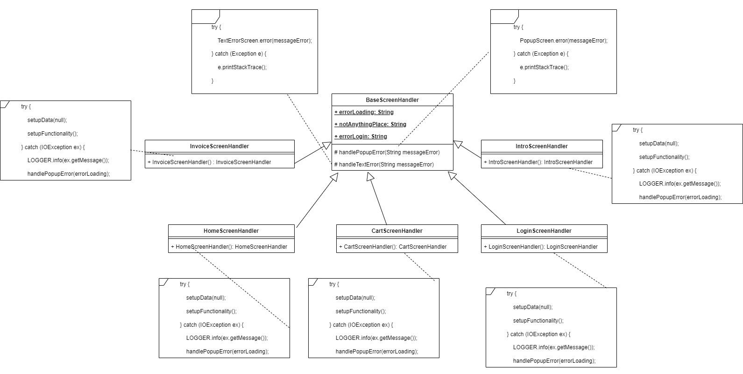
4. Các đề xuất cải tiến
4.3. Đề xuất khi thay đổi yêu cầu khi load giao diện
Thiết kế mới ta thêm các phương thức thông báo lỗi cho lớp cha BaseScreenHandler thay vì đặt
chúng tại các lớp con.
Khi cần thay đổi nội dung lỗi
ta chỉ cần thêm
biến final cho
nội dung báo lỗi để sử dụng
chúng.

Slide 22
4. Các đề xuất cải tiến
4.4. Cải tiến vấn đề thay đổi phương thức tính khoảng cách sử dụng thư viện mới và thay đổi công thức tính phí vận chuyển
Thư viện mới có giao diện khác giao diện thư viện đang dùng
-> Sử dụng Adapter Pattern
Công thức tính phí vận chuyển mới
-> Sử dụng Strategy Pattern

Slide 23
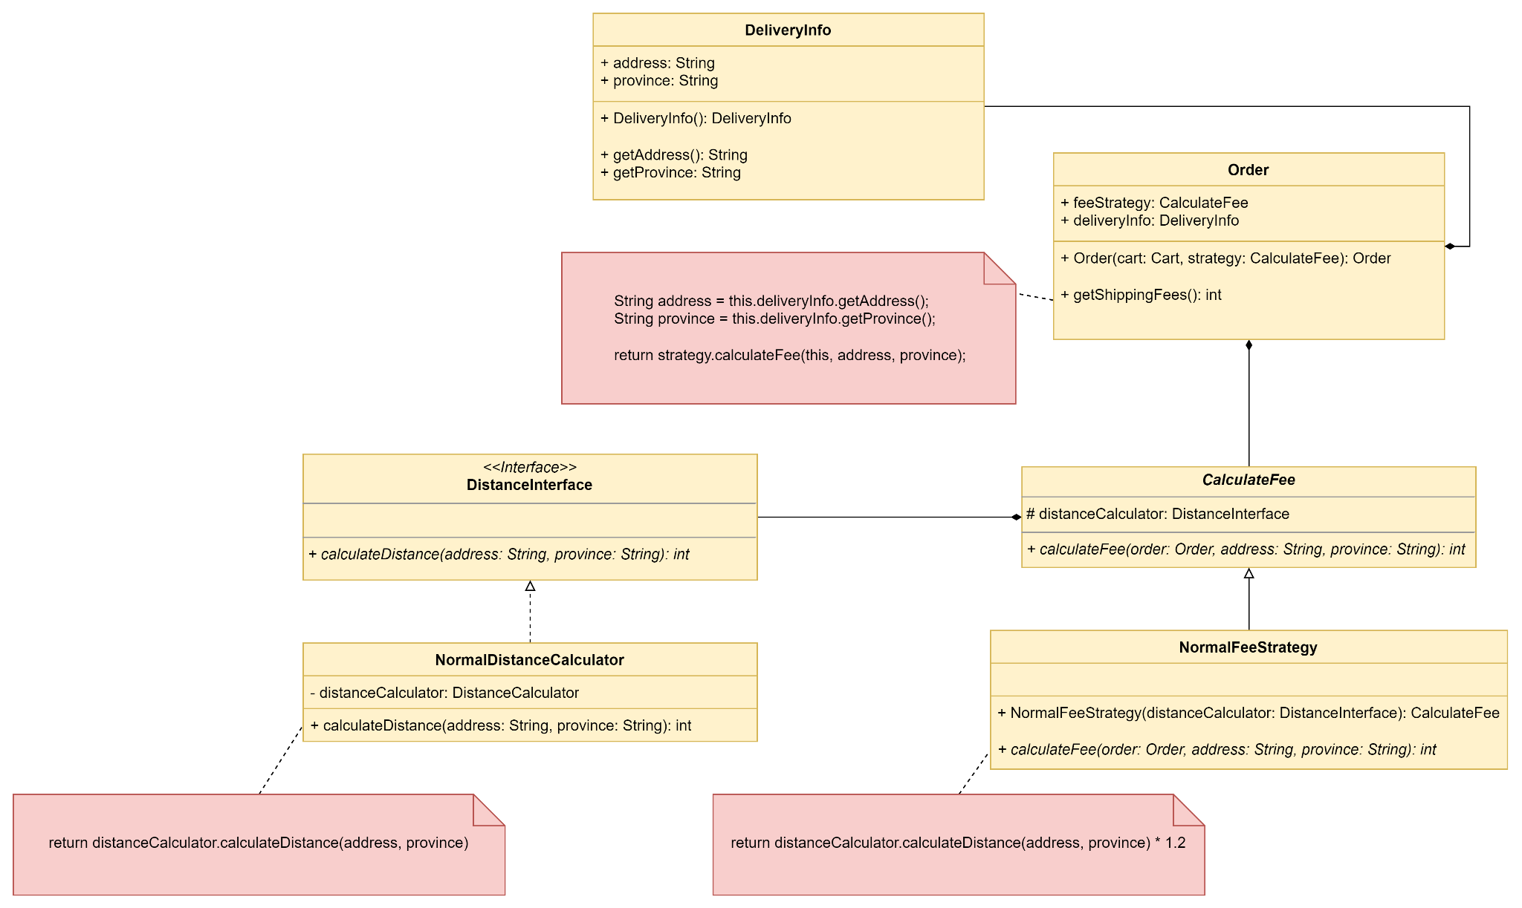
4. Các đề xuất cải tiến
4.4. Cải tiến vấn đề thay đổi phương thức tính khoảng cách sử dụng thư viện mới và thay đổi công thức tính phí vận chuyển

Slide 24
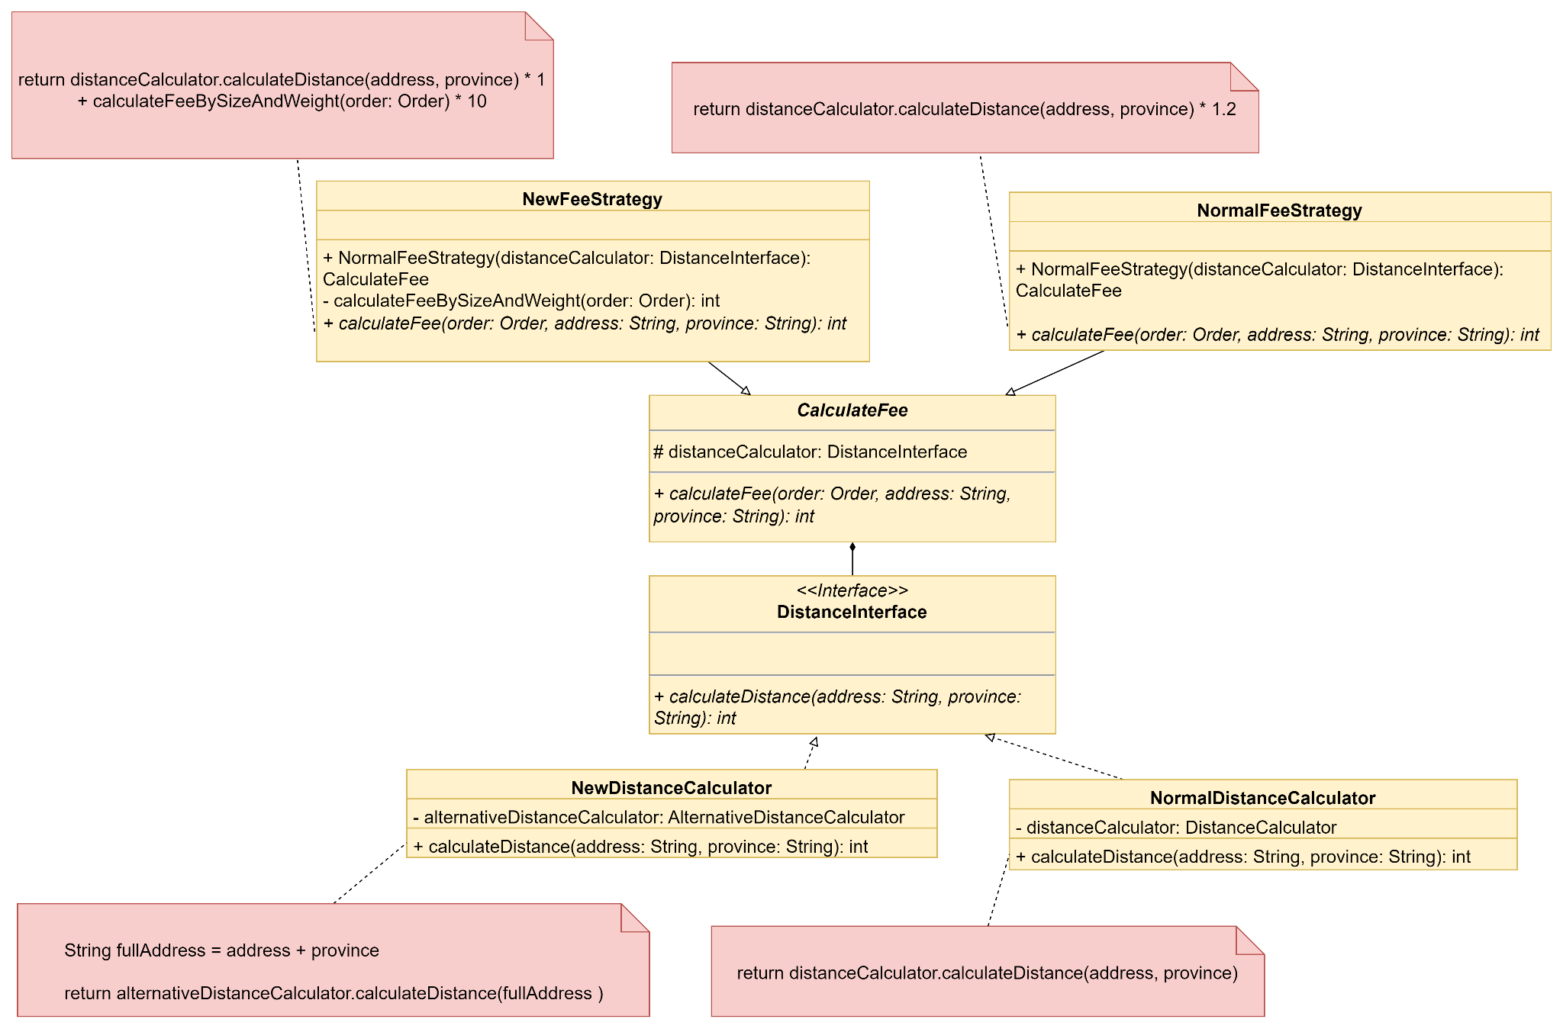
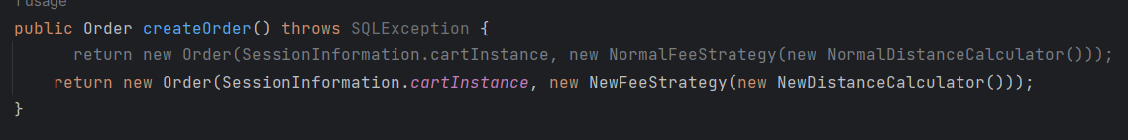
4. Các đề xuất cải tiến
4.4. Cải tiến vấn đề thay đổi phương thức tính khoảng cách sử dụng thư viện mới và thay đổi công thức tính phí vận chuyển

Slide 25
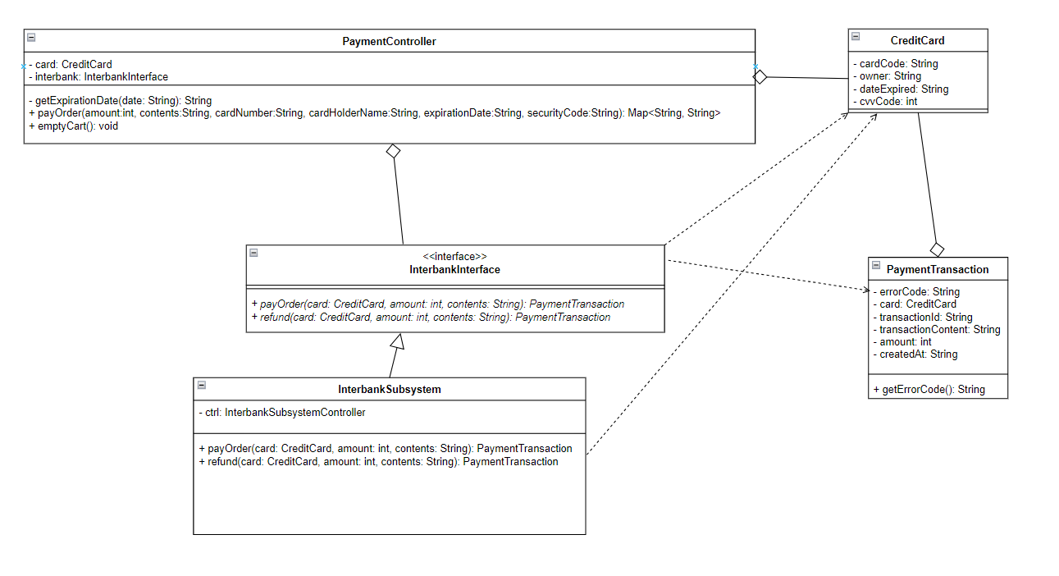
4. Các đề xuất cải tiến
4.5. Thêm phương thức thanh toán mới: Thẻ nội địa (Domestic Card)
Thiết kế cũ

Slide 26
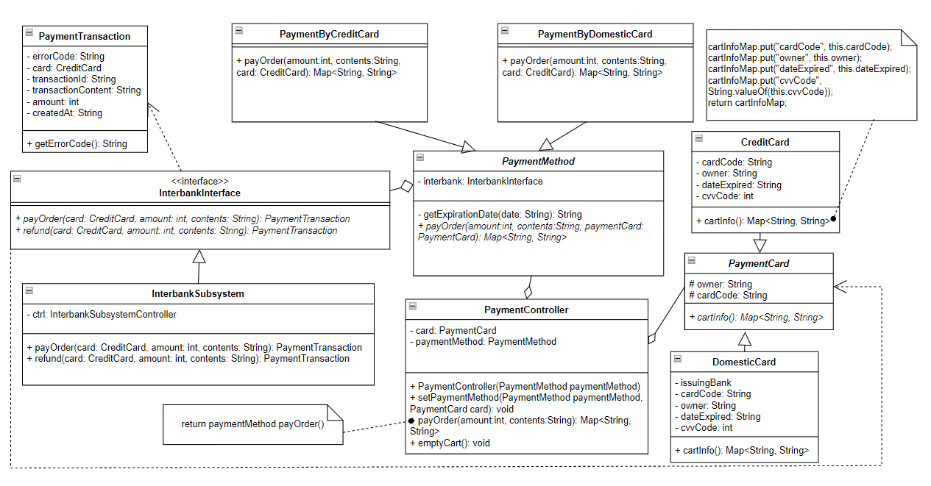
4. Các đề xuất cải tiến
4.5. Thêm phương thức thanh toán mới: Thẻ nội địa (Domestic Card)
Đề xuất

Slide 27
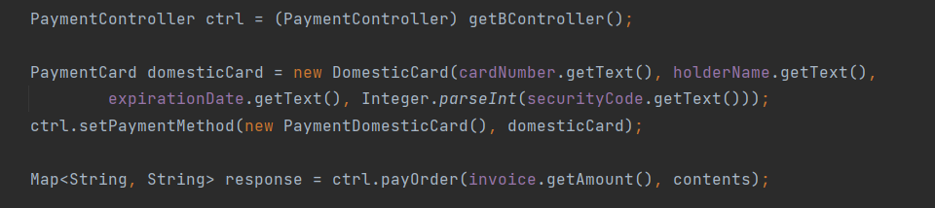
4. Các đề xuất cải tiến
4.5. Thêm phương thức thanh toán mới: Thẻ nội địa (Domestic Card)
Sử dụng

Slide 28
5. Tổng kết
5.1. Kết quả tổng quan
Mã nguồn dự án cửa hàng online AIMS đã có thiết kế tốt hơn
Mã nguồn đã đáp ứng được nguyên lý SOLID
Đã khắc phục vấn đề clean code như clean name, clean method, clean class
Do đã tuân theo nguyên lý SOLID nên những vi phạm coupling cohesion trước đó cũng không còn nữa.
5.2. Các vấn đề còn tồn đọng
Việc sửa đổi hàm tính phí theo khối lượng dẫn tới việc bị stamp coupling

Slide 29
THANK YOU !

